Slide 1
Verified-Candidate Loop（VCL）
面向FPT Track A的工具验证型HLS优化智能体
A Tool-Verified HLS Optimization Agent for FPT Track A
成 员：陈际舟 文皓玉 胡笑歌

Slide 2
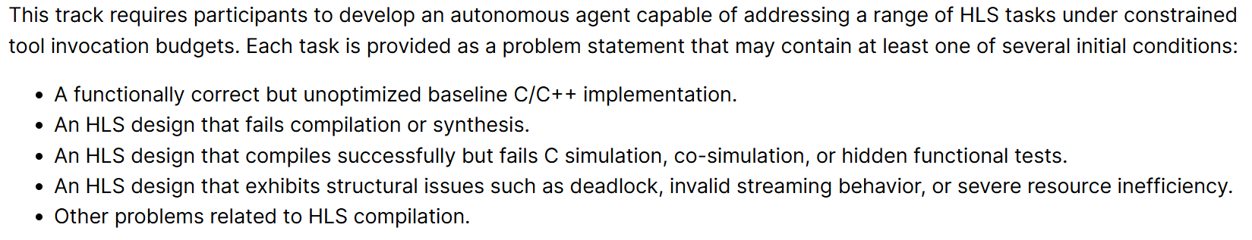

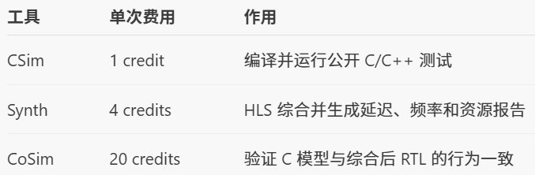
Track A 是带硬门控和预算约束的候选搜索
硬门控
要解决的问题是什么
接口类型、顶层函数、输入类型；C仿真；HLS综合；频率≥100MHz；资源使用未超限；联合仿真
1.Agent得到什么输入？
预算约束
2.搜索什么？
修复类任务：正确且相对优秀的结果
优化类任务：相较初始更为优秀的结果
3.什么情况下允许更新结果？
满足硬性要求 且 量化结果更优
硬件质量评分QHW
门控通过后，候选才进入QHW比较
如何同时度量性能改善与资源代价？

Slide 3
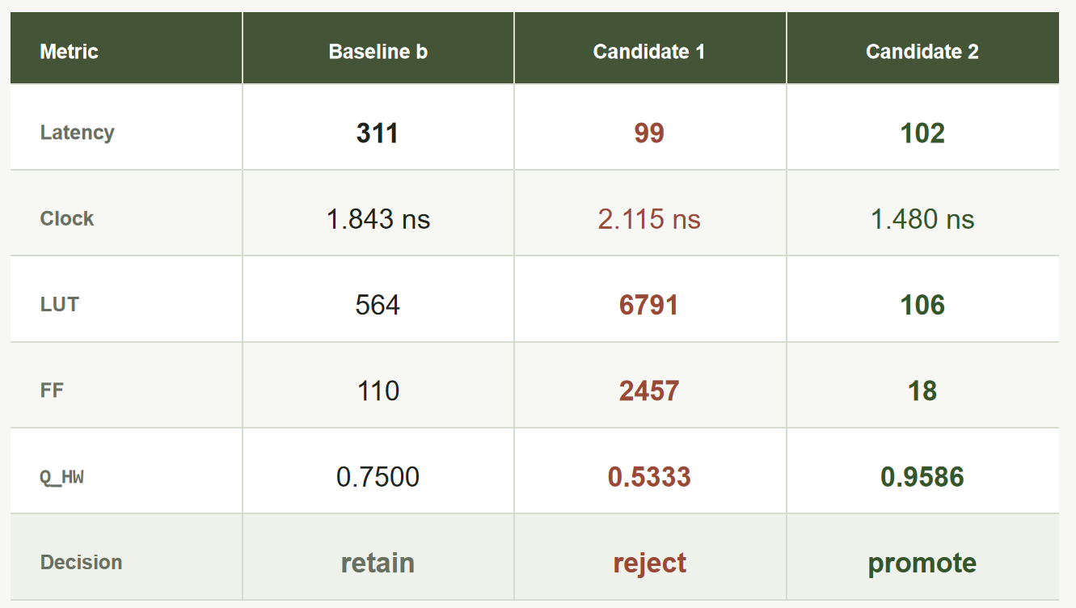
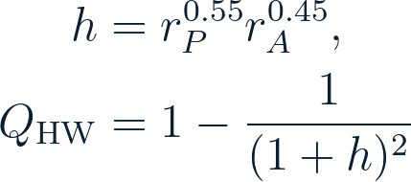

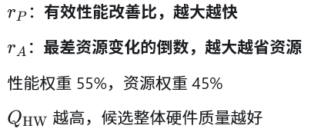
QHW：更快不等于更优
3.1× 延迟改善仍可能是更差的硬件解
rP ：≈3.1×
硬件质量如何计算？
PPA=Power（功耗）+Performance（性能）+Area（面积）
Candidate 1 更快，但 LUT≈12×、FF≈22×，且时钟变差，因此 Q_HW从 0.7500 降至 0.5333。
参考文献：1.https://docs.amd.com/r/2024.1-English/ug1399-vitis-hls/Synthesis-Summary 2.https://arxiv.org/abs/2207.07917
FINAL EVALUATOR SCORE
95.72
Candidate 2 promoted

Slide 4

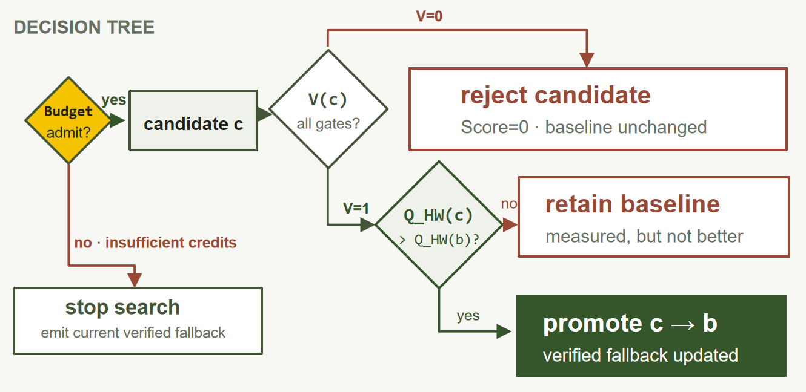
候选先证明“有效”，再证明“优于当前最优”
晋升条件：候选通过全部适用门控，且 Q_HW 严格优于当前 verified fallback
Budget 决定“是否继续”｜
Validity 决定“能否比较”｜
Q_HW 决定“能否晋升” |
预算不足、门控失败或 QHW 未提升，都不会覆盖当前最佳；只有 Promote 才能更新 b。

Slide 5
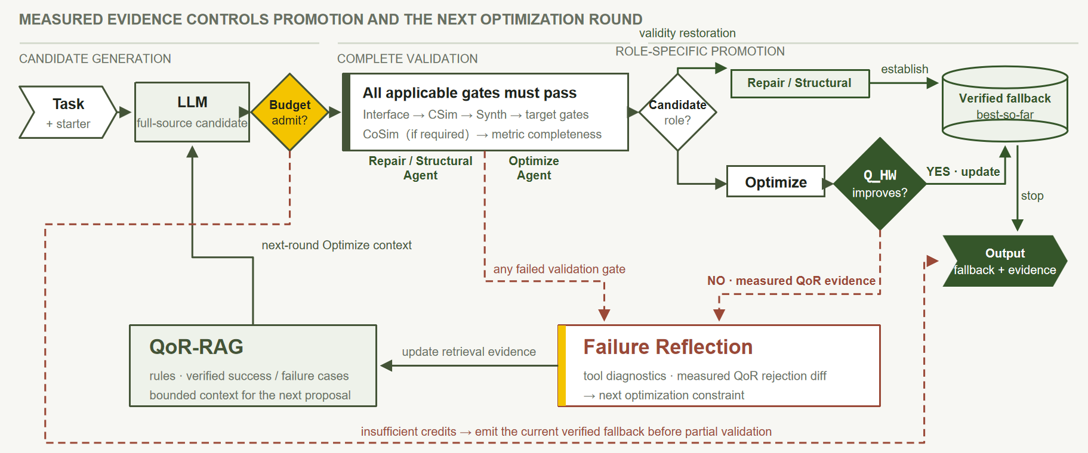
Verified-Candidate Loop（VCL）工作流
Agent 在预算约束下生成候选，通过完整验证与 QHW 比较决定是否更新最优结果，并将失败证据反馈至下一轮优化。

Slide 6
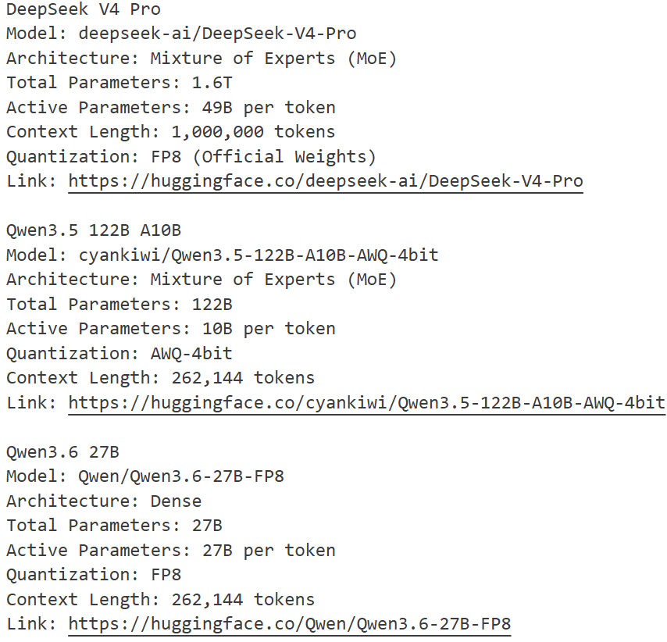
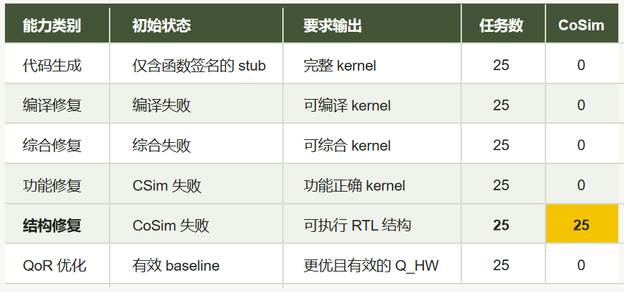
测试集构成与评测模型选择
功能正确未经优化
编译失败 or 综合失败
csim失败 or cosim失败
存在死锁等结构性问题
150 个任务覆盖六类 HLS 能力
测试数据来源于 AMD/Xilinx 的两个公开 GitHub 仓库：Xilinx/Vitis-HLS-Introductory-Examples（109 个任务）和 Xilinx/Vitis_Accel_Examples（41 个任务）。
3 种模型覆盖不同参数规模与架构

Slide 7
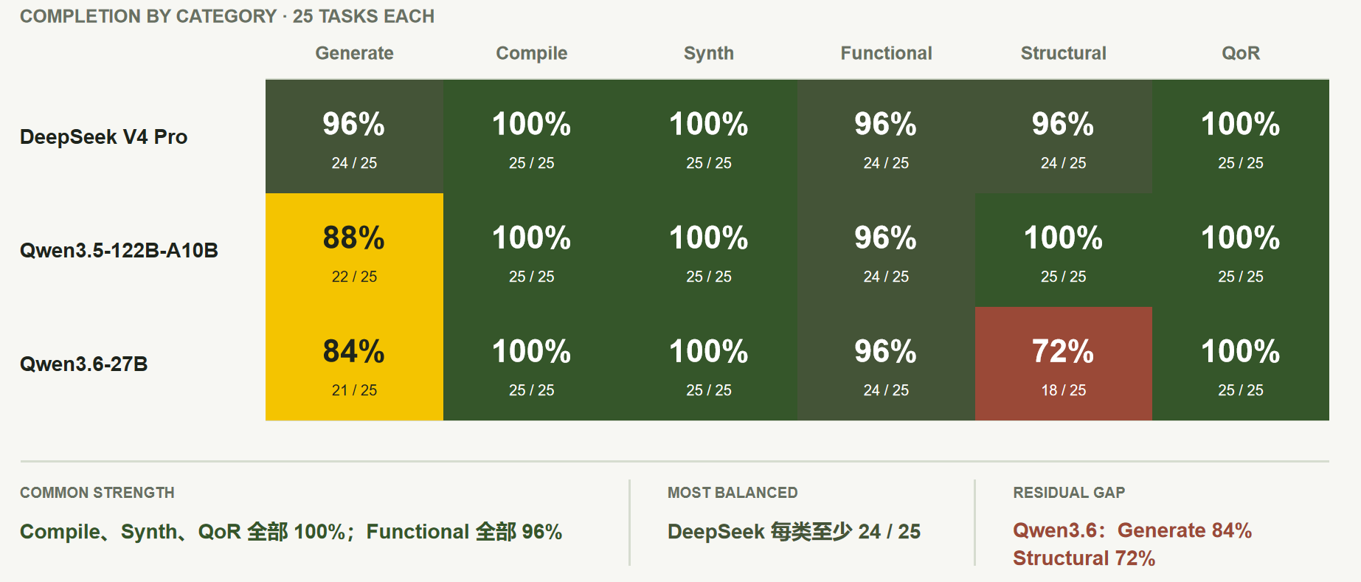
类别差距主要集中在生成与结构修复
每类 25 个任务；单元格表示成功完成任务数 / 25。此处 QoR 100% 表示该类别 25/25 完成，不代表 QHW 得分为 100

Slide 8
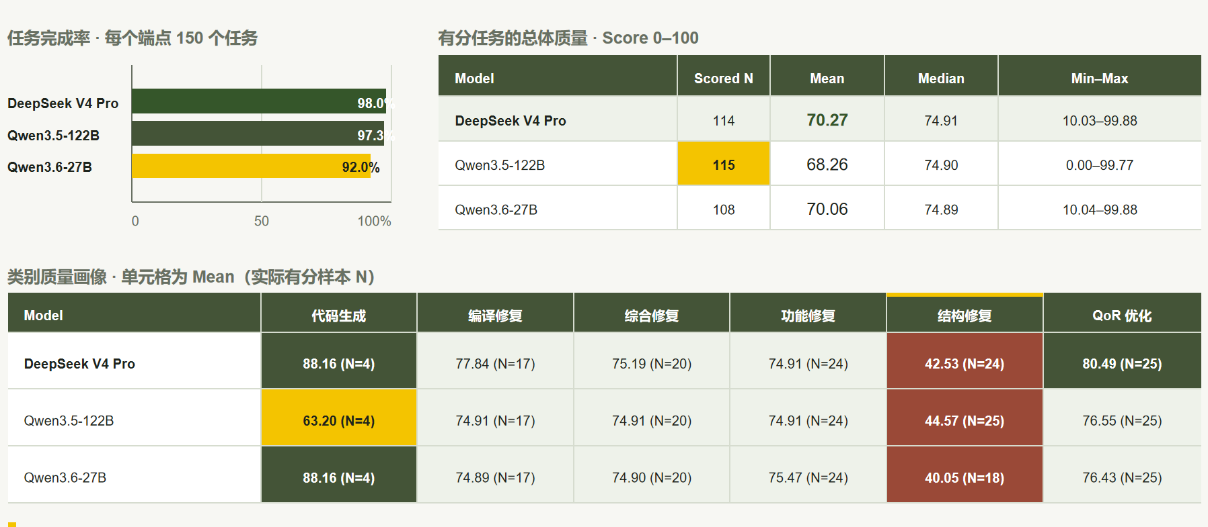
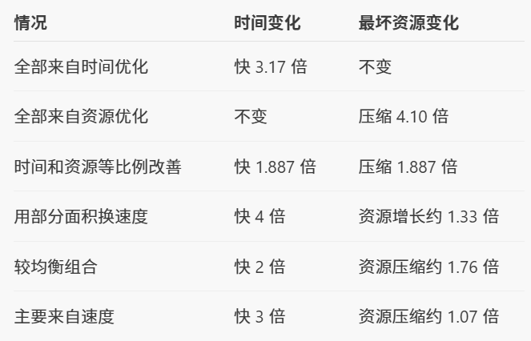
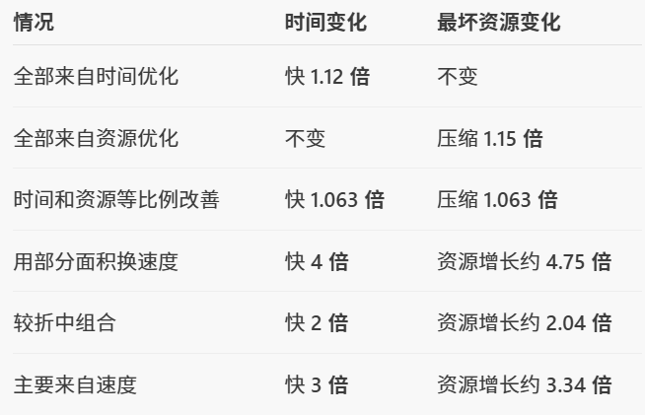
完成率均超过 92%，但结构修复均分仅 40–45

Slide 9
创新点与局限性
创新点
局限性
KEY CONTRIBUTIONS
VALIDATED / REQUIRED INPUTS
把“生成候选”变成“验证后晋升”，
Agent 当前依赖成熟的工程输入，
跨工具与跨器件能力尚未完成验证。
让硬件证据而不是模型置信度控制迭代。
01
提出综合有效性能与最坏资源质量的QHW指标
01
公开 testbench 与 build script；明确接口、容差和 target
02
将QHW嵌入VCL，控制Optimize候选是否更新best-so-far
02
提供有效 baseline / reference，支持候选的相对质量比较
03
复用工具诊断与实测退化证据，约束下一轮候选生成
03
任务明确是否需要 CoSim，并使用固定任务清单与工具预算
04
通过预算准入与verified fallback，避免不完整验证污染结果
COVERAGE
证据来自 2 个 AMD repo、单工具、单器件、单时钟；暂无 power。CoSim 只覆盖 manifest 中 25 个 Structural tasks；目标平台Alveo U55C。
下一步计划
NEXT ITERATION
先提高 Optimize 的质量上限，
再扩展任务输入、工具链与器件边界。
01
增强循环、访存、流水线与 Dataflow 的定向优化策略
02
扩展均衡、速度优先和面积优先的 QHW 配置
03
增加工程输入与 testbench 的完整性诊断和辅助修复

Slide 10
感谢观看！
Thanks for watching!
成 员：陈际舟 文皓玉 胡笑歌

